Slide 1

ARTES VISUALES
¿Cómo vamos avanzando?
CURSOS: 8 básico
PROFESORA: CLAUDIA CAVIERES JARA
CLASE 18

Slide 2
INSTRUCCIONES
Si vas a ver el video en tu teléfono, activa la opción “rotación automática” para que lo veas más grande y puedas leer con mayor facilidad.
Lo puedes ver todas las veces que sea necesario.

Slide 3
Objetivo de aprendizaje
Determinan criterios estéticos para realizar interpretaciones de manifestaciones visuales.OA4
Crean trabajos visuales basados en ideas e intereses personales, utilizando herramientas de edición digital.OA3

Slide 4
OBJETIVO DE LA CLASE
Crear mural aplicando técnica con lápices de colores demostrando su expresión artística.

Slide 5
INDICADORES
Determinan criterios estéticos para realizar interpretaciones de manifestaciones visuales.OA4
Crean trabajos visuales basados en ideas e intereses personales, utilizando herramientas de edición digital.OA3

Slide 6
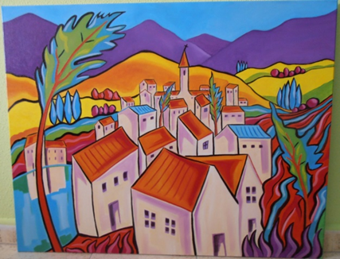
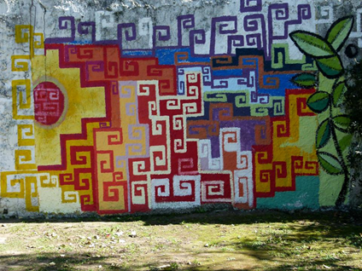
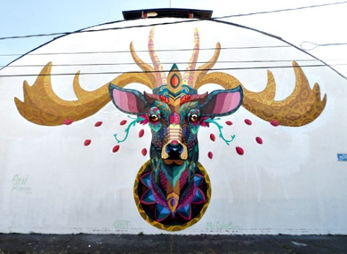
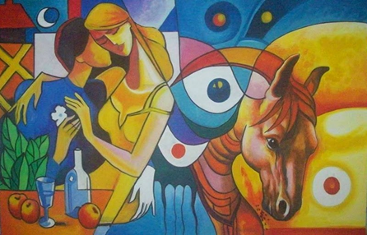
Instrucciones: Crear mural con los siguientes pasos:

Slide 7
PARA HACER CORRECTAMENTE un MURAL, PODEMOS GUIARNOS POR LOS SIGUIENTES PASOS:
PASO1Elegir tema del mural.
PASO2 Dibujar mural en hoja de block con lápiz grafito.
PASO3 Pintar mural con lápices de colores o témpera.
PASO4 Colocar titulo al mural.

Slide 8
QUE DEBE TENER TU MURAL.
INDICADORES | 3 | 2 | 1 | 0
Aplicación de elementos de lenguaje visual : Originalidad Color Expresión artística. | Aplicación de elementos de lenguaje visual : Originalidad Color Expresión artística. | Aplicación de dos elementos de lenguaje visual : Originalidad Color Expresión artística. | Aplicación de un elementos de lenguaje visual : Originalidad Color Expresión artística. | No hay aplicación de elementos de lenguaje visual.

Slide 9
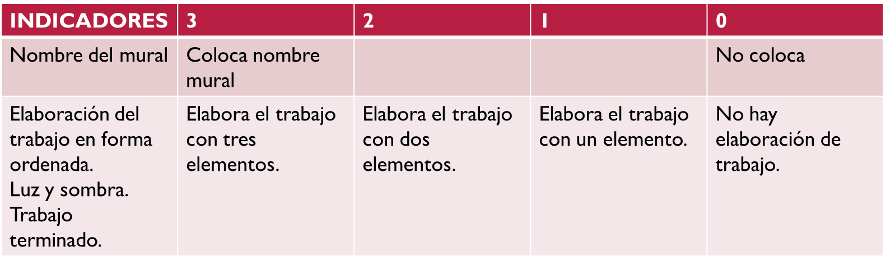

Slide 10

¡A trabajar!
Ahora deberás realizar tú un mural con los pasos señalados. Siempre debes estar supervisado por tu familia. Debes enviar fotos del trabajo al grupo de whatsapp, colocando tu nombre.

